Slide 1
REPORT
直播带货的影响
设计报告
计算机科学与技术21(4)班 陈昊天
计算机科学与技术21(3)班 陈佳伟
计算机科学与技术21(4)班 冯佳钧

Slide 2
行业PPT模板http://www.1ppt.com/hangye/
CONTENTS
引言
研究方法
目
录
实证分析
CONTENTS
模拟和政策建议
结语

Slide 3
RETEST REPORT
01
引言

Slide 4
引言
近年来，直播电商作为电子商务的新兴形态，进一步颠覆了传统商业和广告模式。通过直播平台，播主能够利用个人影响力，直接与广大粉丝互动，实现高效的市场传播。这种新型的商业模式在提升市场效率的同时，也对实体店造成了巨大的冲击。
头部主播的出现，更是将这种冲击提升到了新的高度。他们通过高度分工的业务体系，有效提升了销售效率，但也导致了实体店的大量关闭和从业人员的减少。
报告旨在揭示头部主播的销售额与实体店之间的关系，并探讨对头部主播或直播电商行业进行定量限制的可能性与效果。

Slide 5
REPORT
02
研究方法

Slide 6
研究方法
要解决的问题：
1. 头部主播是否会影响实体店，实体店大量关店
2. 如何对头部主播进行定量限制

Slide 7
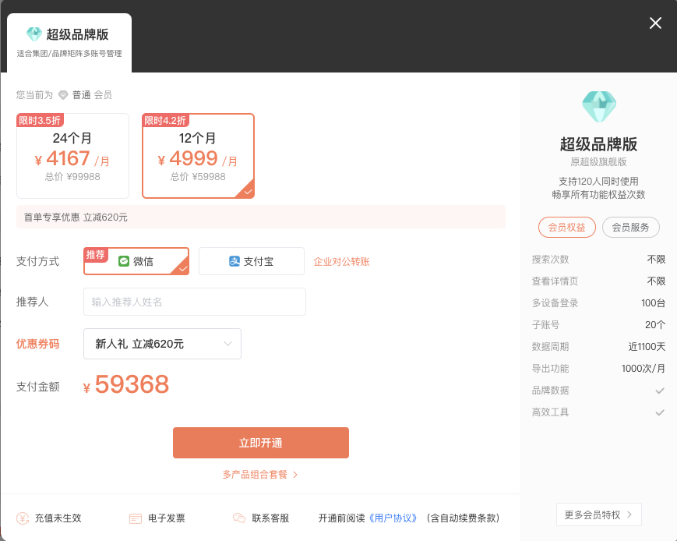
数据收集和预处理

Slide 8


Slide 9
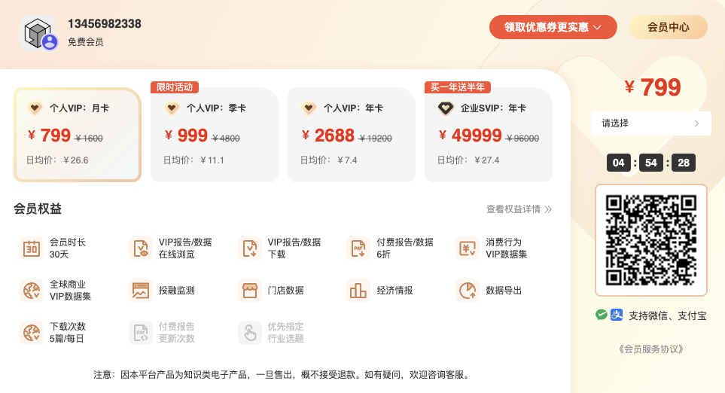

Slide 10


Slide 11
数据来源：
商务部、国家统计局、证券机构的行业报告、上司公司财报、新闻媒体的报道

Slide 12
研究方法
在数据的搜集和预处理过程中，我们发现很难直接找到头部主播的相关数据与实体店直接对比，故而采用自顶而下、逐步展开的方法研究课题。
处于最顶层的是实体店和电商。我们将从全国线下零售额与全国网上零售额的比较得出实体店和电商的比例关系。在这里，我们讨论的是广义的实体店和电商。然后，通过电商与直播电商的比较，得出直播电商的市场份额在电商行业中的占比。最后，研究直播电商和头部主播的数值关系。
得到以上的数据后，即可探讨头部主播的发展和实体店衰落之间的关系。

Slide 13
研究方法
必须指出的是，我们的研究没有考虑很多外部因素，如疫情流行、国际经济形势的影响。尽管如此，对于头部主播和实体店间关系的研究仍然是有意义的。

Slide 14
REPORT
03
实证分析

Slide 15
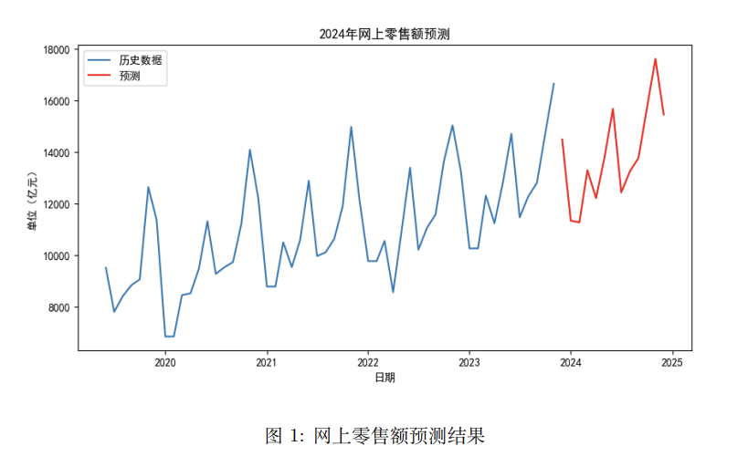
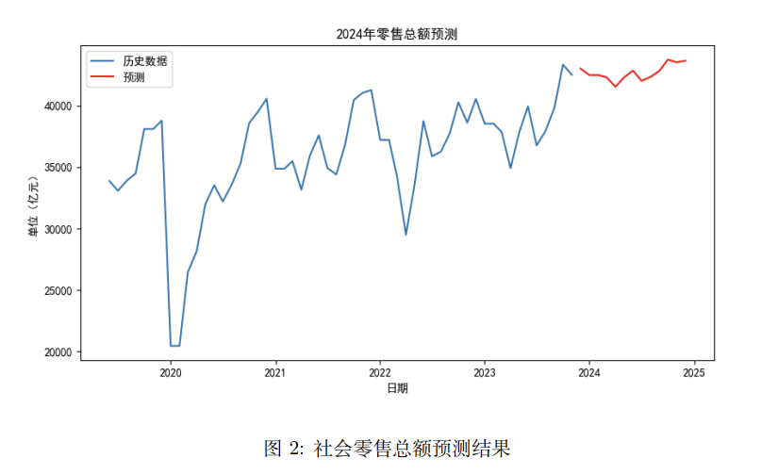
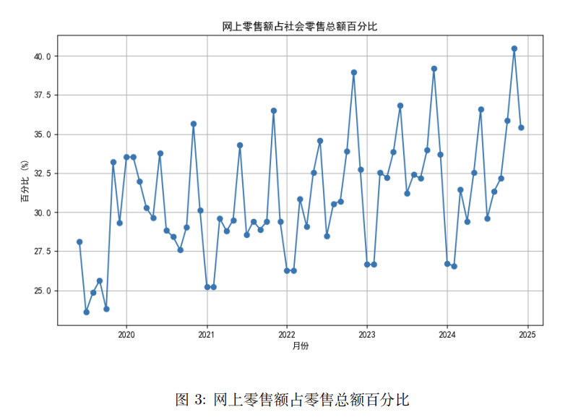
实体店与电商的比较分析
陈佳伟

Slide 16
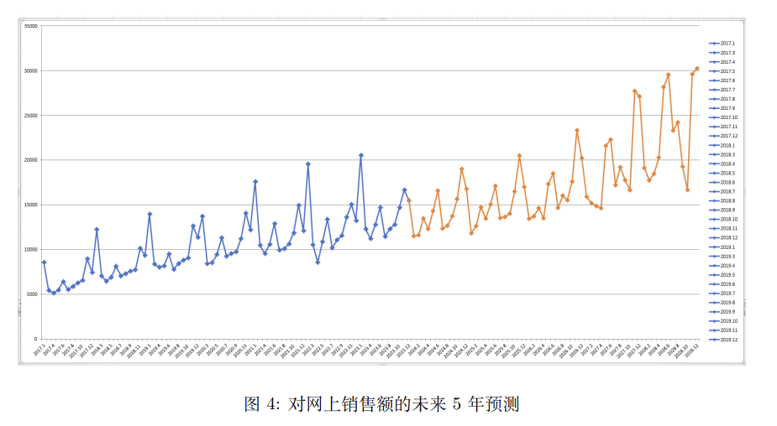
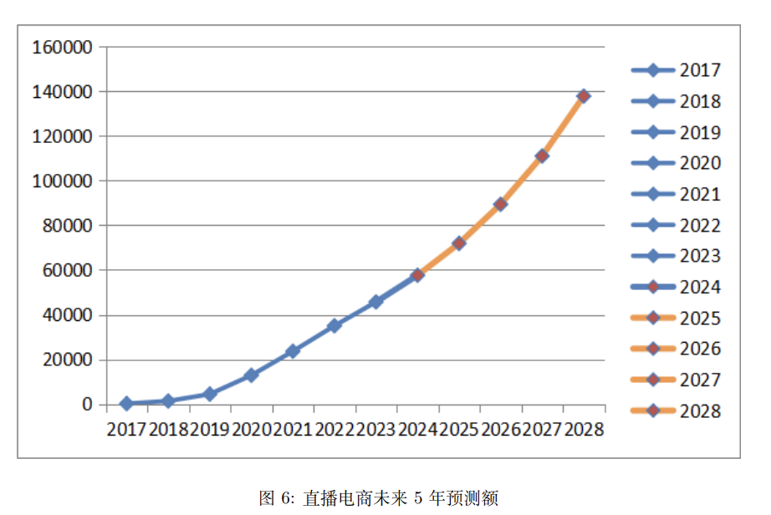
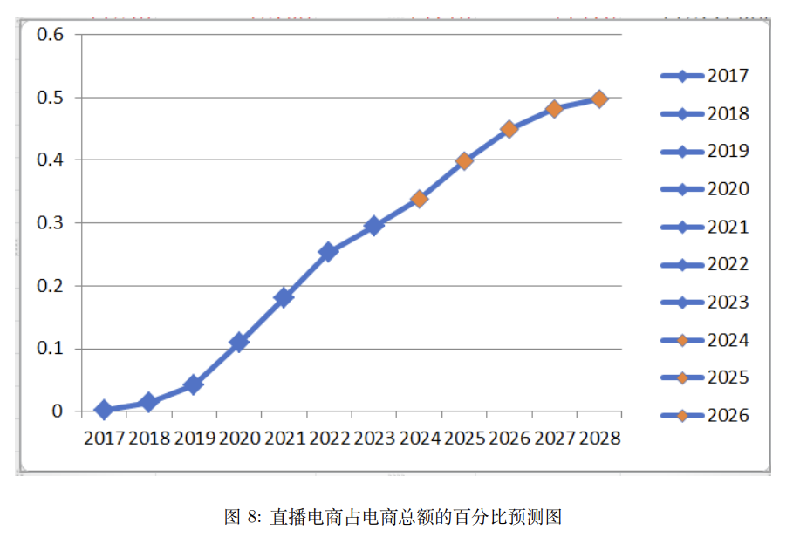
电商与直播电商的比较分析
冯佳钧

Slide 17
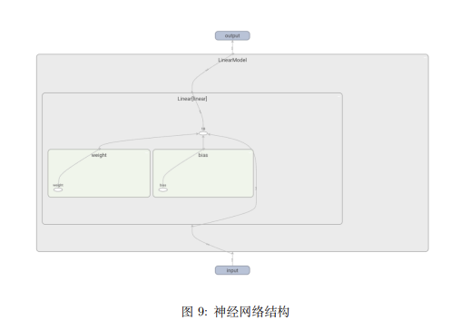
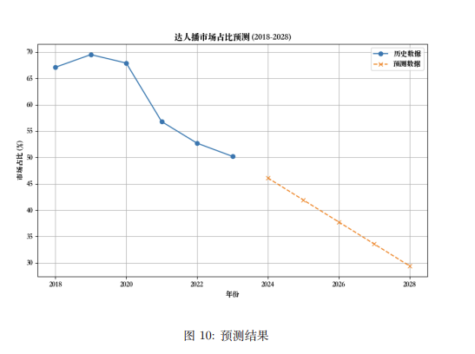
直播电商与头部主播的比较分析

Slide 18
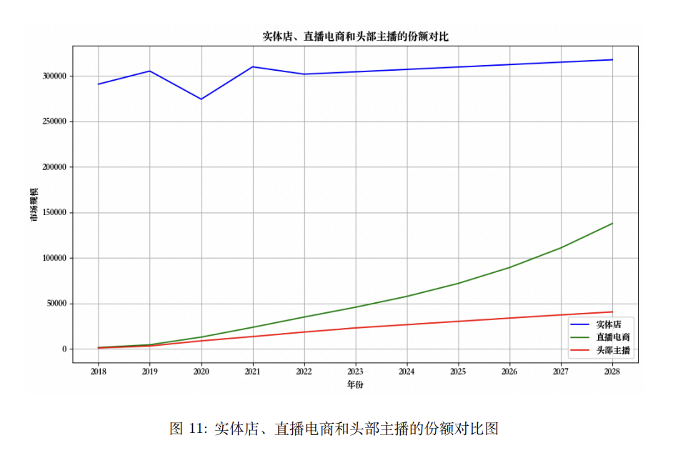
实体店、直播电商和头部主播的份额对比

Slide 19
REPORT
04
模拟和政策建议

Slide 20
1. 根据我们的实证分析，可以发现头部主播的影响力增长放缓甚至有下降趋势，对实体店的影响有限。所以我们认为没有必要对头部主播进行过多限制。
2. 根据我们的预测，到2028年直播电商的市场规模将达到实体店的43%，增长迅速，可能影响线下零售的就业情况。因此，对于整体的直播电商行业进行定量限制是有意义的。

Slide 21
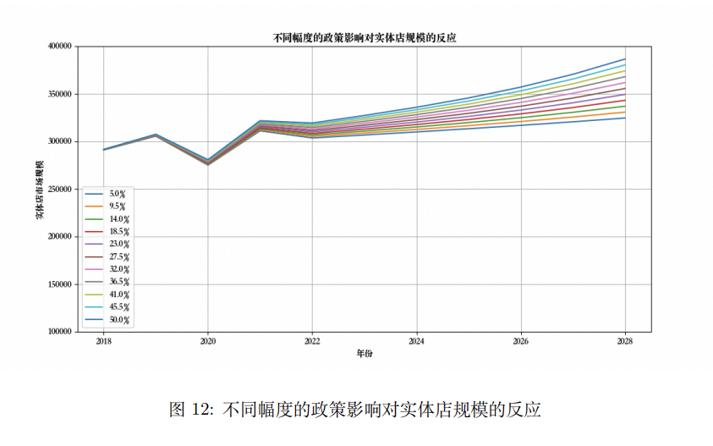
通过模拟5%到50%的抑制比例，并假设市场需求一定，即对直播电商的抑制规模会以100%的比例转移到实体店中。
结果发现，直播电商的定量限制对实体店市场规模的影响作用不大。究其原因，直播电商的体量与实体店不能一概而论。

Slide 22
REPORT
05
结语

Slide 23
本研究深入探讨了直播电商及其头部主播对传统实体店的影响。通过全面的数据分析和预测，我们发现直播电商市场规模呈现快速增长趋势，而且头部主播在直播电商领域的占比相对较高。尽管头部主播的影响力增长在未来几年有放缓的趋势，但直播电商整体上对实体店的冲击仍然显著。
通过模拟分析，我们发现对直播电商进行一定程度的定量限制对缓解实体店市场压力有一定正向效果，但这是理想化的，实际效果可能不会很明显。原因在于直播电商的总体市场规模尽管迅速增长，但与实体店相比仍有差距。直播电商市场的快速扩张更多地依赖于网络技术的发展和新型营销模式的创新，这使得其在短时间内迅速占据市场份额。

Slide 24
THANKS
感谢聆听

